Slide 1


Pidžiny

Slide 2
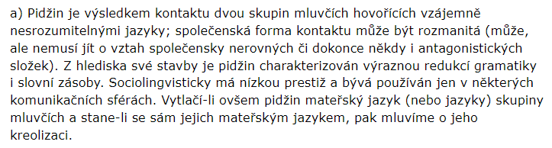
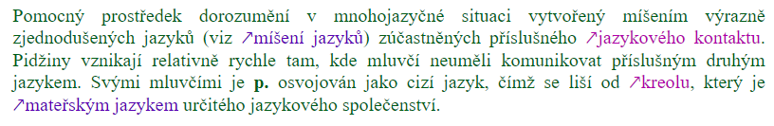
Pidžiny
Co je to pidžin?

Slide 3
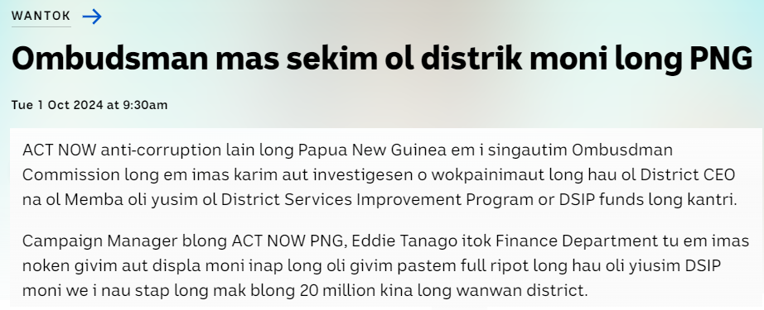
Geneze pidžinů
základní kritéria:
  déletrvající kontakt
  mluvčí blízce nepříbuzných jazyků
    udržující si vzájemný sociální odstup
proces vzniku - pidžinizace
  baby-talk, nezávislý vznik, námořnický žargon, Sabir - portugalský pidžin, univerzální proces zjednodušení
nevyvážený × vyvážený pidžin
  mluvčí superstrátu (dominantní)
    plnovýznamové lexikum (lexifikátor)
    zjednodušená gramatika
  mluvčí substrátu (nedominantní)
    zjednodušená gramatika
      ×
  mluvčí dvou sobě rovných jazyků

Slide 4
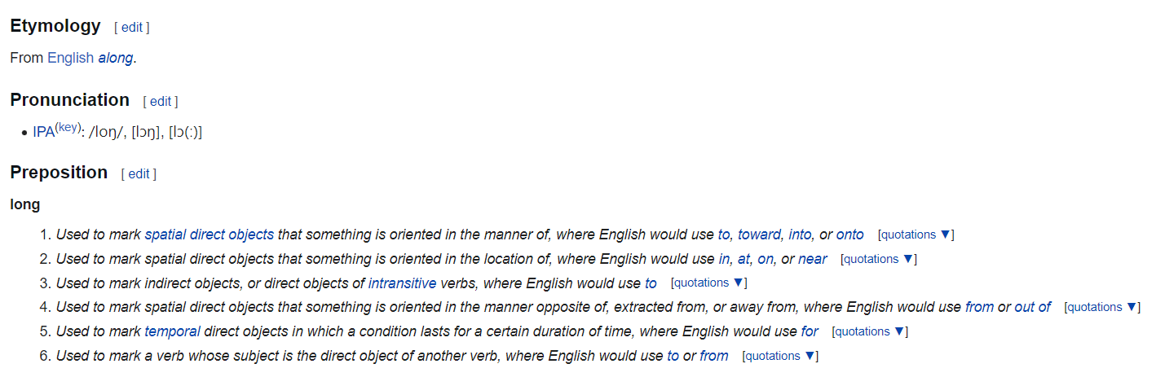
Lingvistická specifika pidžinů
redukce jazykového systému
  redukce fonologie
  výraznější redukce morfologie
    tendence k analytičnosti
    vzácnost pádů, čísla, času, spony
      absence shody
  jednoduchá větná struktura
    často ustálený slovosled
    vzácnost vedlejších vět
jednoduchý lexikon
  relevance ke kontaktní situaci
  redukce počtu funkčních slov
  absence alomorfie / supletismu
sociolingvistické vlastnosti
  omezení na konkrétní doménu
  nízká prestiž
  L2 a cizost

Slide 5
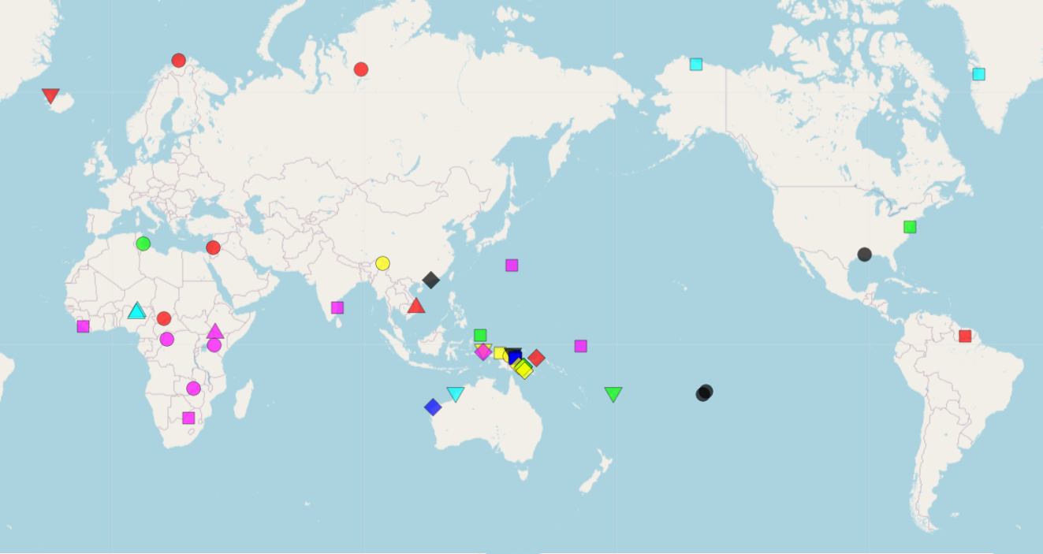
Distribuce pidžinů
Notes:
Glottolog https://glottolog.org/resource/languoid/id/pidg1258

